Slide 1
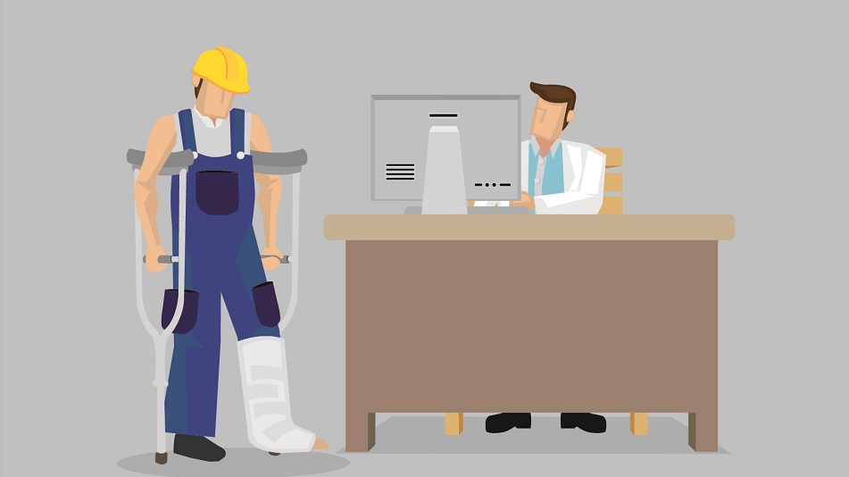
A.R.T
Aseguradora de Riesgos de Trabajo
Cátedra de Higiene y seguridad
Grupo 1:
Chiappero, Stefano
Rodríguez, Joaquín
Santagostino Franco
Año 2023

Slide 2
¿Qué es una A.R.T?
Empresas privadas contratadas por los empleadores cuya función es respaldar y auxiliar a estos últimos al momento de enfrentar siniestros laborales. Tienen como objetivo principal evitar y reparar los daños sufridos por el trabajador en casos de accidentes de trabajo y/o enfermedad profesional.
Su funcionamiento está autorizado por:
Superintendencia de riesgos de Trabajo (S.R.T)
Superintendencia de Seguros de la Nación (S.S.N)
Buscan garantizar el efectivo cumplimiento del derecho a la salud y seguridad de la población cuando trabaja.
Los empleadores están obligados por ley a:
Contratar una Aseguradora de Riesgos de Trabajo ó
Autoasegurarse para cubrir a todos sus empleados

Slide 3
Marco Legal
Esta Ley propone en su marco teórico la prevención de los accidentes de trabajo y enfermedades profesionales, además de asegurar al trabajador atención médica oportuna, asegurando su restablecimiento.
La misma fue sancionada en el año 1996.
Ley de Riesgos de Trabajo (L.R.T.) N° 24.557

Slide 4
Empleador autoasegurado
Solvencia económico-financiera
Poder garantizar los servicios necesarios
Celebrar contratos de fideicomiso para la separación de activos de la empresa
Constitución de reservas especiales (Decreto 585/96)
Por ley, el empleador debe obligatoriamente afiliarse a una A.R.T.. Sin embargo, si cumple con una serie de requisitos dados por la S.R.T. puede prescindir de contratar una A.R.T.

Slide 5
Entes reguladores de la Ley de Riesgos de Trabajo
Superintendencia de Riesgos de Trabajo (S.R.T.)
Es el ente estatal encargado de administrar y aplicar la normativa respecto a los riesgos de trabajo.
Funciones:
- Controlar a las A.R.T.
- Cooperar con los respectivos organismos provinciales
- Implementar medidas de Higiene y Seguridad para prevenir accidente y enfermedades laborales
Superintendencia de Seguros de la Nación (S.S.N)
Es el ente autárquico encargado de proteger los derechos de los asegurados mediante la supervisión y regulación del mercado asegurador.
Funciones:
- Autorizar a las A.R.T. la gestión de prestaciones
- Administrar el fondo de reserva de la Ley de Riesgos de Trabajo

Slide 6
Entes reguladores de la Ley de Riesgos de Trabajo
Superintendencia de Riesgos de Trabajo (S.R.T.)
Funciones:
- Establecer y verificar los requisitos para empleadores autoasegurados
- Administrar el fondo de garantía
Superintendencia de Seguros de la Nación (S.S.N)
Funciones:
- Autorizar a las A.R.T. la gestión de prestaciones
- Administrar el fondo de reserva de la Ley de Riesgos de Trabajo
Fondo de garantía: tiene la función de garantizar el beneficio de los trabajadores sin importar la situación financiera de la empresa.
Fondo de reserva: se constituye con la finalidad de abonar o contratar las prestaciones que las A.R.T dejan de abonar como consecuencia de su liquidación.

Slide 7
Contingencias cubiertas por las A.R.T.
Accidentes de trabajo
Acontecimiento súbito y violento ocurrido por el hecho o en ocasión del trabajo, o en el trayecto entre el domicilio del trabajador y el lugar de trabajo, siempre y cuando el damnificado no hubiere interrumpido o alterado dicho trayecto por causas ajenas al trabajo. Se clasifican en:
Accidentes laborales
Accidentes “in itinere”

Slide 8
Contingencias cubiertas por las A.R.T.
Accidentes de trabajo
Códigos fijados por la S.R.T. (por tipo de accidente):
100: caídas de personas
200: caídas de objetos
300: pisadas sobre/ choques contra/ golpes por objetos
400: atrapamiento por un objeto o entre objetos
500: esfuerzos físicos excesivos
600: exposición a/ contacto con/ temperaturas extremas
700: exposición a/ contacto con/ corriente eléctrica
800: Exposición a/ contacto con/ sustancias nocivas o radiaciones
900: Otras formas de accidente

Slide 9
Contingencias cubiertas por las A.R.T.
Enfermedades profesionales
Enfermedad manifestada causada directa y exclusivamente por los factores de riesgo propios del trabajo que se lleva a cabo o presentes en el lugar de trabajo.
Para categorizar a una enfermedad como profesional se dispone de una lista que considera:
El agente de riesgo
Las enfermedades profesionales vinculadas al agente de riesgo
Listado de actividades en el que el agente de riesgo está presente

Slide 10
Exámenes médicos
Clasificación:
Exámenes preocupacionales o de ingreso: determina la aptitud psicofísica del trabajador
Exámenes periódicos: se realizan cuando hay constante exposición a agentes de riesgo
Exámenes previos a cambios de actividad
Exámenes posteriores a ausencias prolongadas
Exámenes previos a la terminación de la relación laboral
Tanto en el ingreso como durante la relación laboral se deben realizar exámenes médicos de control para determinar las condiciones psicofísicas de los trabajadores

Slide 11
Afiliación a una A.R.T.
Si el empleador no está autoasegurado, puede elegir libremente una de las A.R.T. que se encuentran registradas. La cuota mensual está vinculada a la actividad que desarrolla la empresa.
Las A.R.T no podrán rechazar la afiliación de ningún empleador, celebrando el contrato correspondiente.

Slide 12
Alícuotas. Extinción de contrato.
El pago de la A.R.T. se abona mensualmente en función de la cantidad de horas de trabajo y el riesgo de la actividad a desarrollar, junto con el pago de aportes y contribuciones.
La A.R.T. puede extinguir el contrato en caso de que se acumule una deuda equivalente al pago de dos cuotas (consecutivas o alternadas).

Slide 13
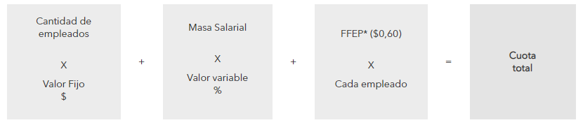
Composición de una alícuota
* F.F.E.P.: Fondo Fiduciario de Enfermedades Profesionales

Slide 14
¿Cómo realizar una denuncia ante un accidente laboral o enfermedad profesional?
Para poder realizar la denuncia ante la A.R.T se deben de seguir una serie de pasos que se mencionan a continuación:
Informar al empleador
Denunciar ante la A.R.T
Obtener el número de constancia del siniestro de la A.R.T
Recibir la asistencia por parte de la A.R.T
Esperar la decisión de la A.R.T frente al pago de la indemnización
Iniciar trámite de rechazo de la denuncia de contingencia (en caso de rechazo)

Slide 15
Grado de invalidez
Se define como el nivel de incapacidad del trabajador para realizar las tareas laborales. Se clasifica primeramente según la duración de la incapacidad en:
Incapacidad laboral transitoria (ILT)
Incapacidad laboral permanente (ILP)
A su vez, dentro de las incapacidades permanentes, éstas pueden definirse según el grado de incapacidad de la persona en:
Incapacidad laboral permanente parcial (ILPP)
Incapacidad laboral permanente parcial definitiva (ILPPD)
Incapacidad laboral permanente total definitiva
Gran invalidez (GI)

Slide 16
Comisiones jurisdiccionales
Comisiones centrales
Ambas forman la Junta médica
Comisiones médicas
Grado de invalidez de una persona
Definida por
clasificadas en
Es importante definir el grado de invalidez de una persona ya que a partir de aquí se determina lo que la aseguradora debe pagar al trabajador en caso de aceptar la denuncia por accidente laboral o enfermedad profesional.

Slide 17
Prestaciones dinerarias
Son prestaciones en dinero que debe abonar la A.R.T al trabajador por accidente de trabajo o enfermedad profesional, y tienen como objetivo resarcir el daño sufrido por el trabajador.
Cálculo de prestaciones dinerarias
Valor de Ingreso Base (V.I.B)
a partir de

Slide 18
Prestaciones dinerarias
Conforme al grado de invalidez serán los montos a percibir por parte del trabajador accidentado.
ILT: el trabajador continuará gozando el salario fijado en el convenio colectivo y aumentará según lo acordado por este.
ILPP o ILPPD: el trabajador recibirá una prestación dineraria proporcional a los años restante para llegar a los 65 años, el VIB y el porcentaje de incapacidad.

Slide 19
Prestaciones dinerarias
IPT: el trabajador recibirá una prestación dineraria proporcional a los años restante para llegar a los 65 años, el VIB y el porcentaje de incapacidad se asume total.
GI: El damnificado declarado gran inválido percibirá las prestaciones correspondientes a los distintos supuestos de Incapacidad Laboral Permanente Total (IPT). Además percibirá por parte de la ART una pago mensual igual a 3 AMP (aporte medio provisional).
Fallecimiento: En caso de muerte por accidente laboral del trabajador, la familia del mismo tendrá derecho a percibir una prestación dineraria proporcional al VIB y los años restantes para los 65 años. Los beneficiarios podrán ser viudas, viudos o hijos/as solteros en este caso sólo hasta los 21 años de edad.

Slide 20
Prestaciones en especie
La ART deberá otorgar una prestación en especie a los trabajadores damnificados, las mismas son:
Asistencia médica y farmacéutica
Prótesis y ortopedia
Rehabilitación
Recalificación profesional
Servicio funerario

Slide 21
Derechos y obligaciones del trabajador
Tiene derecho a:
Trabajar en un ambiente sano y seguro.
Conocer los riesgos asociados a su tarea.
Recibir capacitación sobre métodos de prevención.
Recibir los elementos de protección personal.
Estar cubierto por una ART a través de la afiliación de su empleador.
Conocer cuál es su ART.
Recibir asistencia médica de la ART
Recibir los pagos mensuales en caso de accidente o enfermedad profesional
Recibir la recalificación laboral cuando sea necesario.

Slide 22
Derechos y obligaciones del trabajador
Sus obligaciones son:
Denunciar ante su empleador o ART, los accidentes de trabajo o enfermedades profesionales.
Comunicar a su empleador, ART o la Superintendencia de Riesgos del Trabajo (SRT) cualquier situación riesgosa.
Participar de acciones de capacitación y formación sobre salud y seguridad.
Utilizar correctamente los elementos de protección personal.
Realizar los exámenes médicos periódicos.

Slide 23
Derechos y obligaciones del empleador
Tiene derecho a:
Recibir información y asesoramiento de su ART.
Exigir a su ART la realización de los exámenes periódicos.
Elegir una ART y cambiar de aseguradora.

Slide 24
Derechos y obligaciones del empleador
Sus obligaciones son:
Proteger a sus trabajadores de los riesgos asociados a su tarea.
Cumplir con las normas de higiene y seguridad en el trabajo.
Dar cobertura continua a sus trabajadores a través de una ART.
Informar a sus trabajadores a cuál ART está afiliado.
Denunciar ante la ART los accidentes de trabajo o enfermedades profesionales que ocurran en su establecimiento.

Slide 25
Derechos y obligaciones del empleador
Sus obligaciones son:
Solicitar a la aseguradora la atención médica inmediata.
Proveer a sus trabajadores de los elementos de protección personal y capacitarlos para su correcta utilización.
Capacitar a sus trabajadores en métodos de prevención de riesgos del trabajo.
Denunciar incumplimientos de su ART

Slide 26
Ejemplo práctico:
Suelo base: $195.000
Edad al momento del accidente: 42 años
Tipo de incapacidad: amputación de mano completa -> Incapacidad Permanente Parcial Definitiva (60%)

Slide 27
Ejemplo práctico:
Prestación a dineraria realizar (Ley 24.557):
Monto a percibir=53*VIB*(% Incapacidad)*65/Edad
Monto a percibir=53*$195.000*60%*65/42
Monto a percibir=$9.596.785
Piso mínimo=$11.589.837*(% Incapacidad) (agosto de 2023)
Piso mínimo=$6.953.903 →La prestación supera el piso por lo que el monto a percibir es de $9.596.785.

